Slide 1
La voz como herramienta principal en la docencia
Alberto Álvarez Calero Universidad de Sevilla (Dpto. Educación Artística)
1. Técnicas para un buen uso de la voz
TÉCNICAS PARA UN BUEN USO DE LA VOZ
LA VOZ COMO VEHÍCULO PARA DIRIGIR LAS EMOCIONES

Slide 2
La voz como herramienta principal en la docencia
OBJETIVOS PRINCIPALES
OBJETIVOS ESPECÍFICOS
Conocer las técnicas apropiadas para hacer un buen uso de la voz en la docencia
Ser consciente de cómo un mal empleo de la voz tiene sus consecuencias inmediatas y a medio plazo
Sacar el máximo partido a la voz, al considerarla como un importante recurso pedagógico: un docente = un comunicador
Saber respirar bien durante la emisión vocal
Aprender a proyectar la voz siempre desde el diafragma
Ser consciente que la voz transmite emociones en cada momento

Slide 3
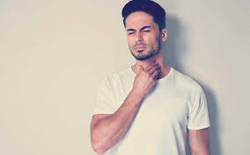
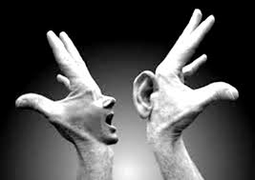
A LA VOZ LE PERJUDICA, NO TANTO SU USO PROLONGADO NI LA FUERZA DE SU EMISIÓN, COMO UN USO INADECUADO
NUESTRA VOZ HABLA DE NOSOTROS Y NUESTRO ESTADO DE ÁNIMO
ES MÁS FÁCIL PREVENIR QUE REEDUCAR LA VOZ

Slide 4
1. Técnicas para un buen uso de la voz
LA RESPIRACIÓN
EL DIAFRAGMA
Torácica, diafragmática, completa (ejercicio comparativo)
Ampliación pulmonar
El ascensor
La vela
La locomotora: ff(u)/ssh(i)
La olla exprés
La risa
Un grito en silencio
La sirena
Un salto (adelante, arriba…)
Los folios
Tumbados
Proyectar la voz por la sala
La alienación del cuerpo

Slide 5
II. La voz como vehículo para dirigir las emociones
¿Qué queremos fomentar en las clases?
Voy a hablar de…

Slide 6
UN TONO DE VOZ PROVOCA EN LA DOCENCIA…
Seguridad hacer las cosas bien
Curiosidad más preguntas
Ingenio abordar los problemas
Motivación interés
Inspiración creatividad

